Slide 1
Chào mừng thầy và các bạn đến với bài thuyết trình nhóm 3
Thành viên nhóm:
Nguyễn Thu Tuyết (Nhóm trưởng)
Ngô Thị Ngọc Diễm
Lê Minh Tân
Phạm Minh Hiển
Nguyễn Anh Tuấn

Slide 2

I. Phân công công việc
Sttt | Họ và tên | Nhiệm vụ | Hoàn thành
1 | Nguyễn Thu Tuyết (Nhóm trưởng) | Làm fragment verson 2.0 (Phiên bản hoàn chỉnh) Viết báo cáo kết thúc đồ án Thiết kế màn hình chính Thiết kế màn hình lịch âm, lịch dương Powerpoint thuyết trình nhóm 3 | Đã hoàn thành
2 | Ngô Thị Ngọc Diễm | Thiết kế màn hình báo thức
3 | Lê Minh Tân | Thiết kế màn hình đếm ngược | Đã hoàn thành
4 | Phạm Minh Hiển | Thiết kế màn hình bấm giờ Thiết kế fragment verson 1.0 | Đã hoàn thành
5 | Nguyễn Anh Tuấn | Thiết kế màn hình chuyển đổi

Slide 3
II. Phân tích đề tài
Đề tài: Tiện ích về thời gian và chuyển đổi
Chỉ với chiếc điện thoại thông minh sau khi đã cài đặt ứng dụng “Tiện ích chuyển đổi thời gian và đơn vị” sẽ được lưu cố định trong máy.
Tên tiện ích đã nói lên tất cả những gì trong app, người dụng dễ dàng thao tác trên chiếc dế yêu của mình tiện lợi mang đi: VD: xem giờ, ngày tháng, đặt báo thức kèm với ghi chú công việc để chuông báo là tự động app sẽ làm hết mọi chuyện.
Chuyển đổi thời gian, thời tiết một cách đơn giản, bớt phần nhọc nhằn trong việc tính toán chính xác.
Ứng dụng tuy không lớn nhưng về mặt lợi ích đem lại khá ổn cho người dùng. Giúp
người dùng không trễ công việc. Đồng thời góp phần không hề nhỏ cho việc làm trọng
tài cho các cuộc thi liên quan về thời gian, có chức năng đếm ngược.

Slide 4

1. Màn hình chính
Notes:
Nguyễn Thu Tuyết

Slide 5
2. Màn hình lịch tháng

Slide 6
3. Màn hình xem giờ

Slide 7
4. Màn hình bấm giờ

Slide 8
5. Màn hình đếm ngược

Slide 9
6. Màn hình chuyển đổi

Slide 10
III. Source code từng phần
Fragment verson 1.0

Slide 11
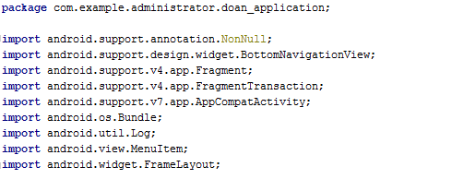
III. Soure code từng phần
Fragment verson 2.0 (hoàn chỉnh)
MainActivity.java

Slide 12
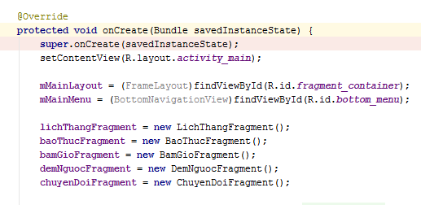

Slide 13
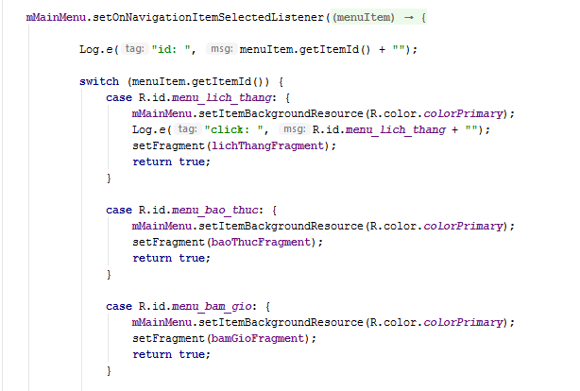

Slide 14
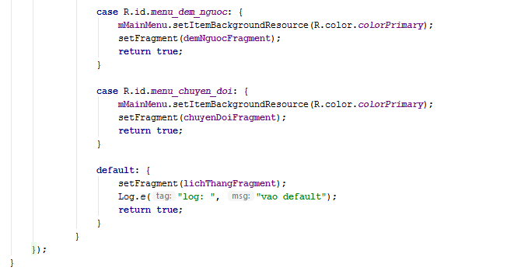

Slide 15
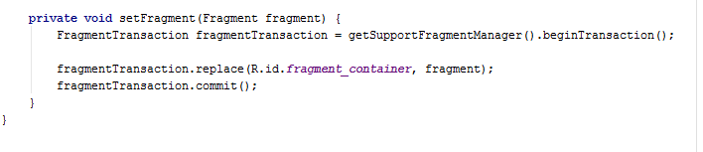
End MainActivity.java

Slide 16
IV. Thuận lợi và khó khăn

Slide 17
V. Kết quả đạt được

Slide 18
Cảm ơn thầy và các bạn đã lắng nghe bài thuyết trình của nhóm 3

